Slide 1
CLASE DE RELIGIÓN
Parábola de La Casa Sobre La Roca
https://www.youtube.com/watch?v=4UtyrgFTsl8

Slide 2
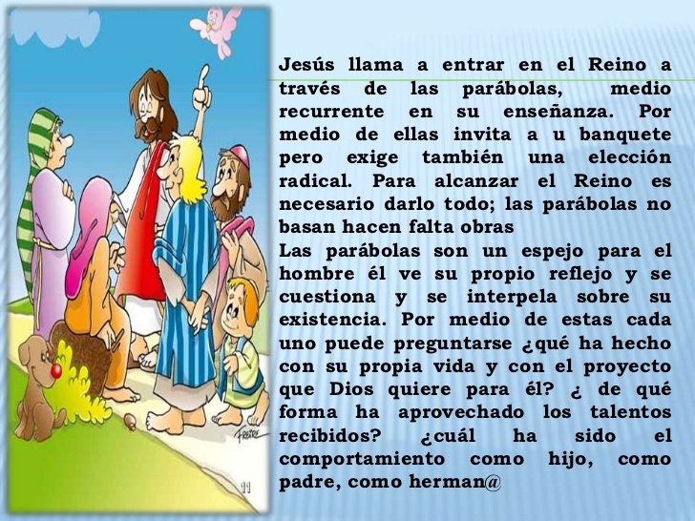

Slide 3
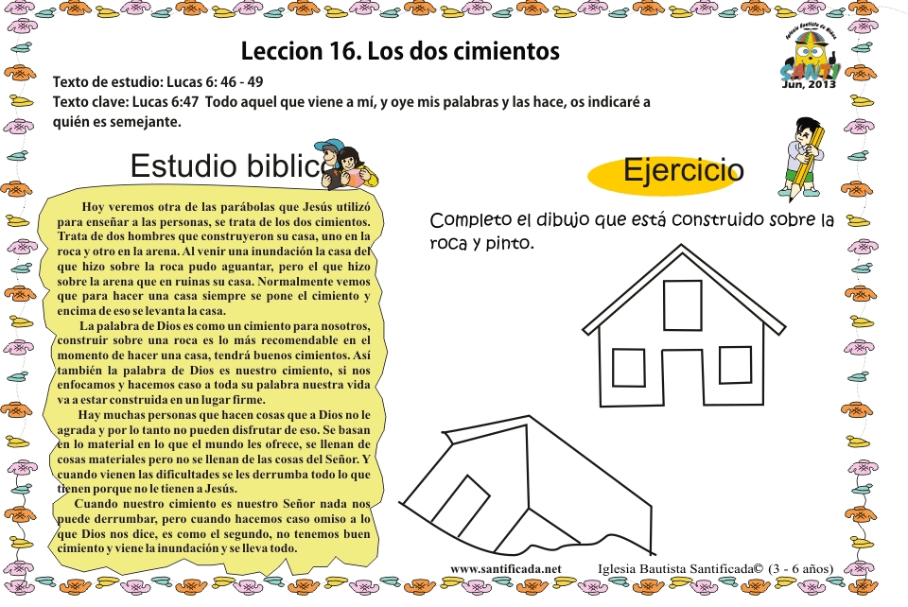

Slide 4
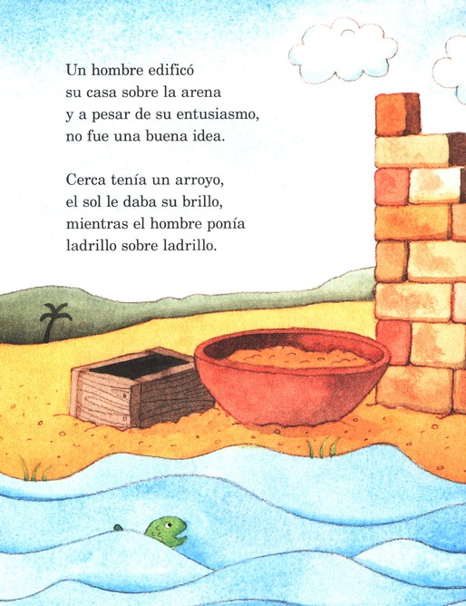

Slide 5
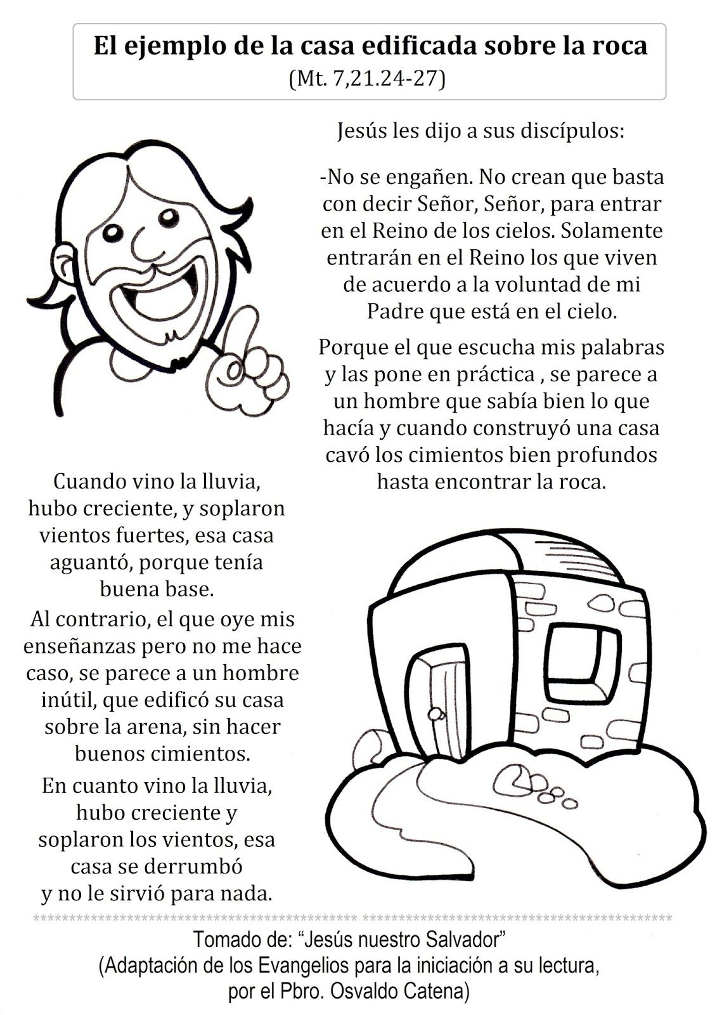

Slide 6


Slide 7
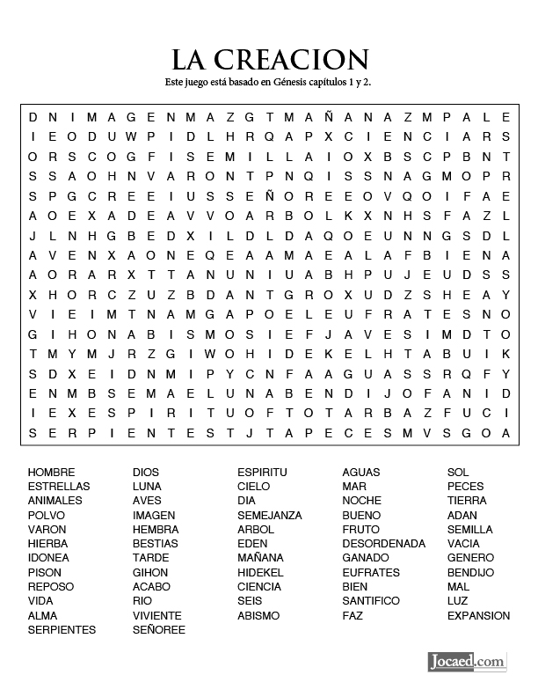

Slide 8
Escribe además de las diapositivas, la enseñanza que les deja…
REALIZA LOS DIBUJOS Y COLOREÁLOS

